Slide 1
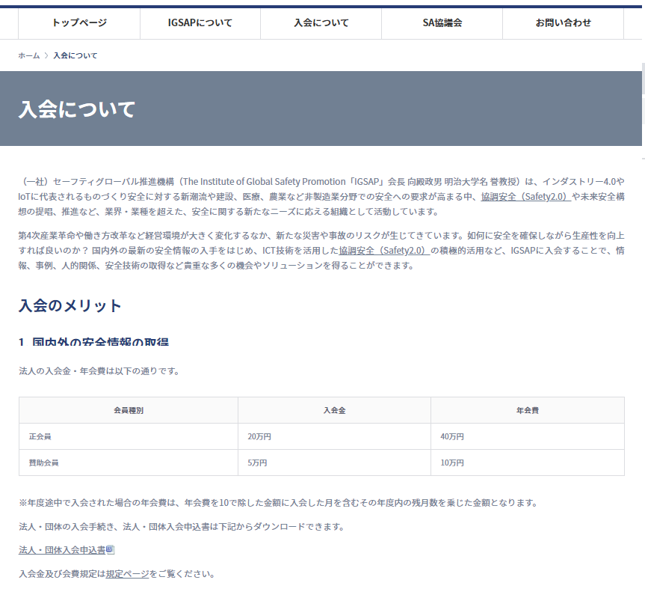
ＩＧＳＡＰ ＨＰ
申込書差し換え
【2020／10／２】
添付のＷｏｒｄデーターに差替え

